Slide 1


Análise de risco e fraudes
Trabalho de Conclusão de Curso
Pós - Engenharia de Dados
Mackenzie

Slide 2
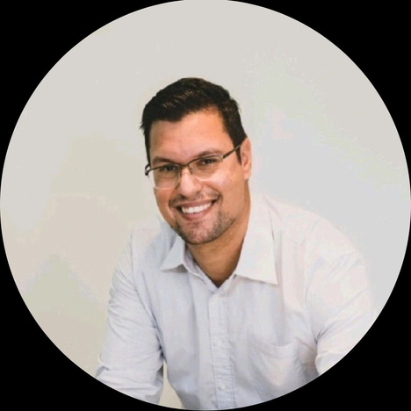

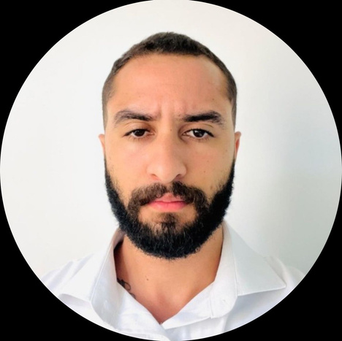







Participantes:
Alex Assis
10444718
João Pedro 10444884
Kayque Mendes 10444510
Laís Caniato 10444191
Leonardo Toschi 10444888
LinkedIn:
LinkedIn:
LinkedIn:
LinkedIn:
LinkedIn:

Slide 3

Escopo do projeto
Analisar uma grande massa de dados para garantir a eficácia na detecção e prevenção de fraudes, protegendo os ativos e a reputação da organização.

Slide 4

Metodologia utilizada
Para a análise e prevenção escolhemos utilizar as metodologias PMI e FMEA, que visam:
Identificar potenciais falhas e/ou riscos;
Analisar sua origem e como remediar;
Planejar a resposta;
Realizar o monitoramento contínuo dos riscos identificados.

Slide 5

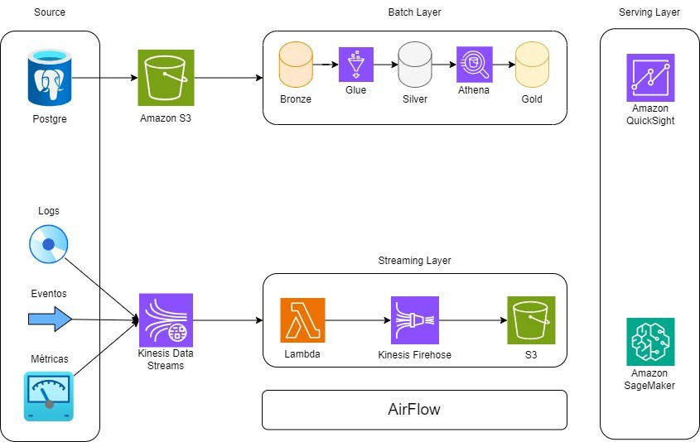

Arquitetura

Slide 6
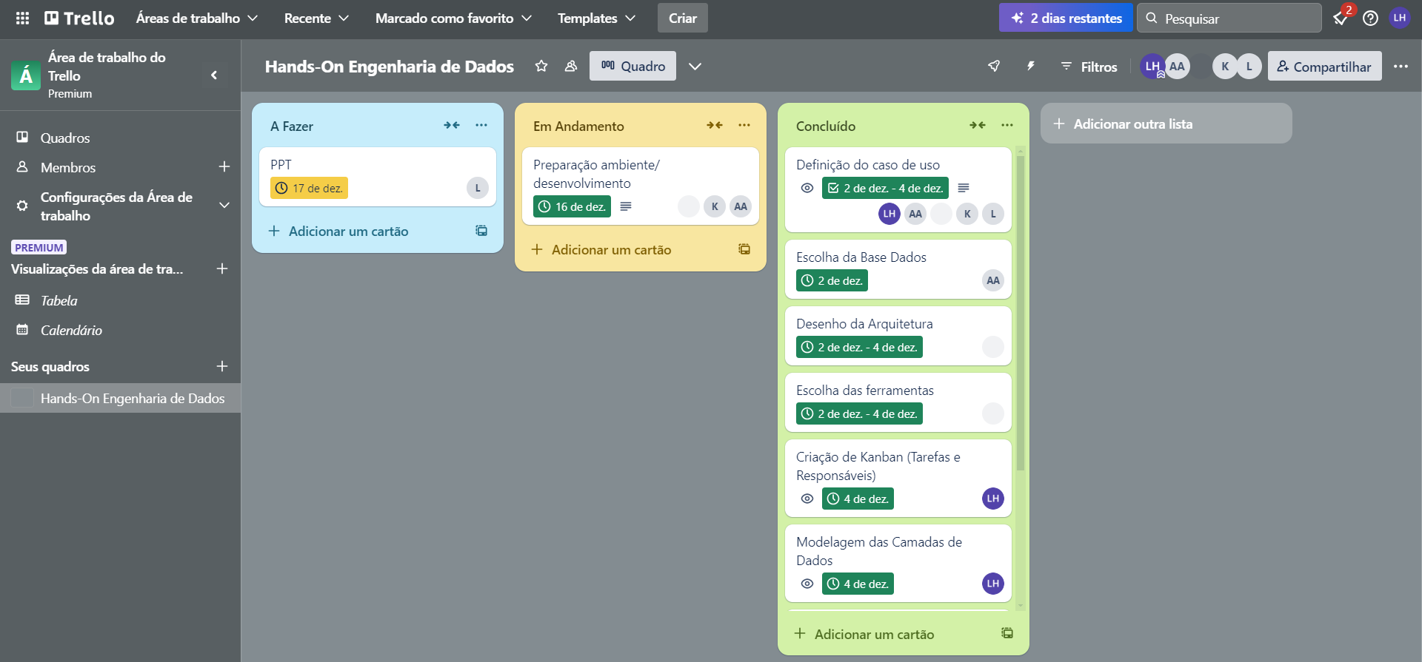
Divisão de atividades

Slide 7
Etapas
01.
02.
03.
04.
Coleta de duas bases de dados:
Registros para análise de fraudes;
Base de dados com os estados do Brasil.
Criação das camadas no AWS.
Subir as bases citadas na etapa anterior na camada inicial.
Realizar a sanitização dos dados, transformar o formato das bases e unificar as informações para transformar em uma única fonte de dados final.
Criar visões em dashboard para analisar regiões e estados com maior quantidade de fraudes e o total da população.

Slide 8
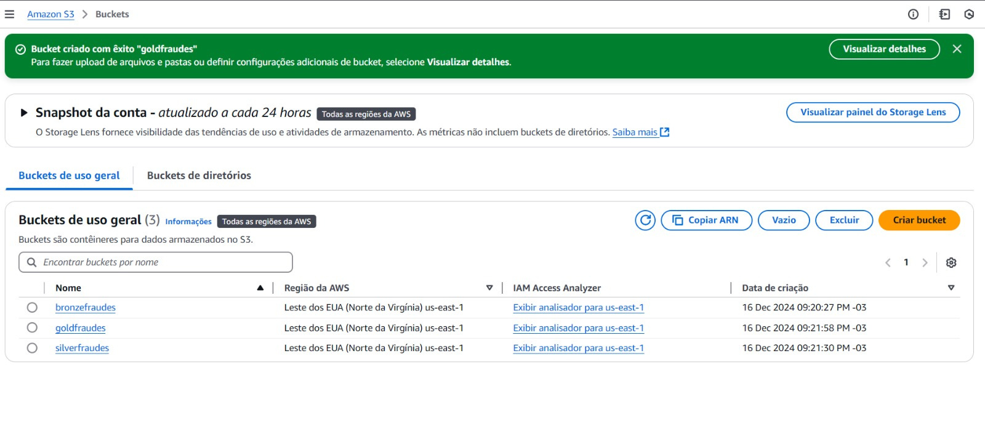
Camadas criadas

Slide 9
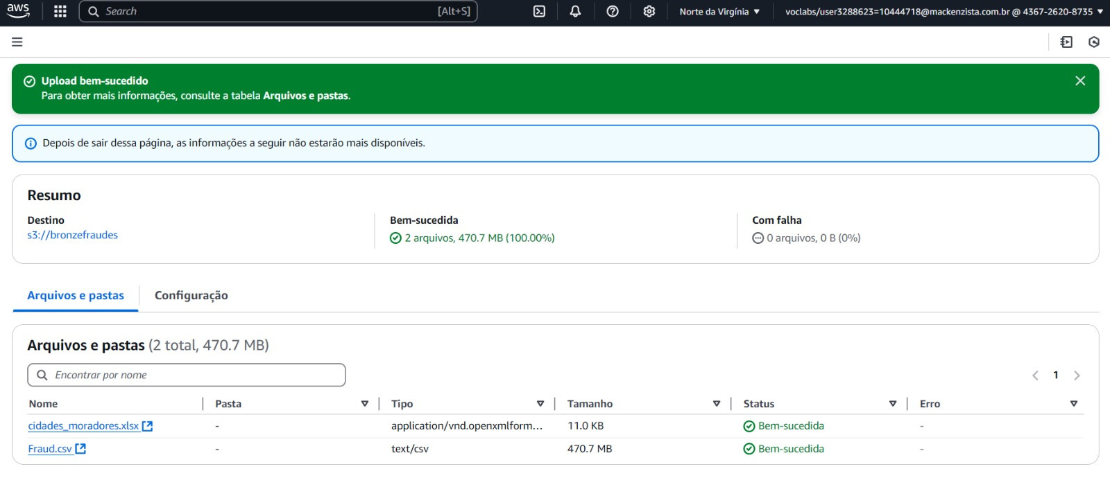
Subir os dados na primeira camada (etapa bronze)

Slide 10
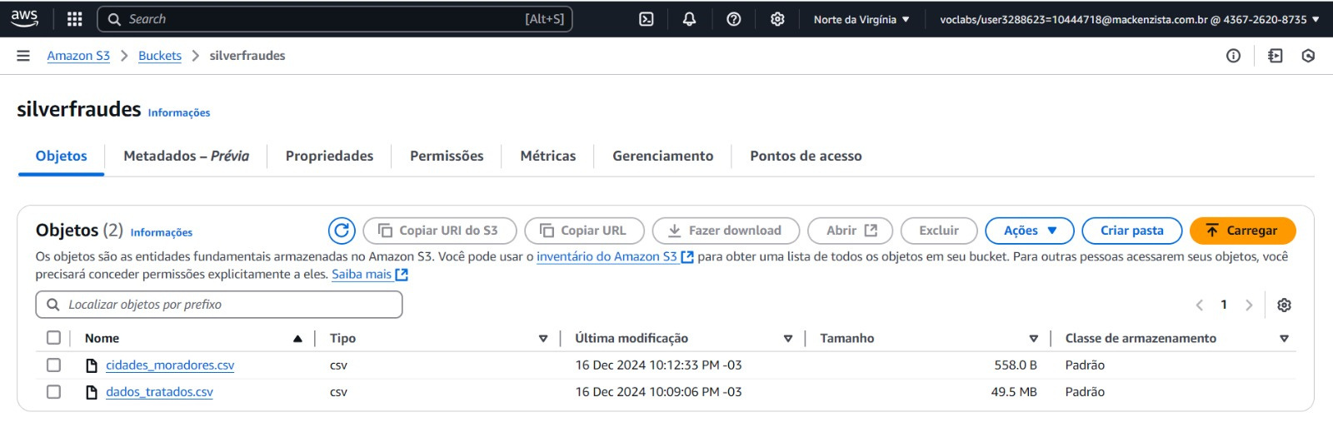
Sanitização e unificação dos dados
(etapa silver)

Slide 11
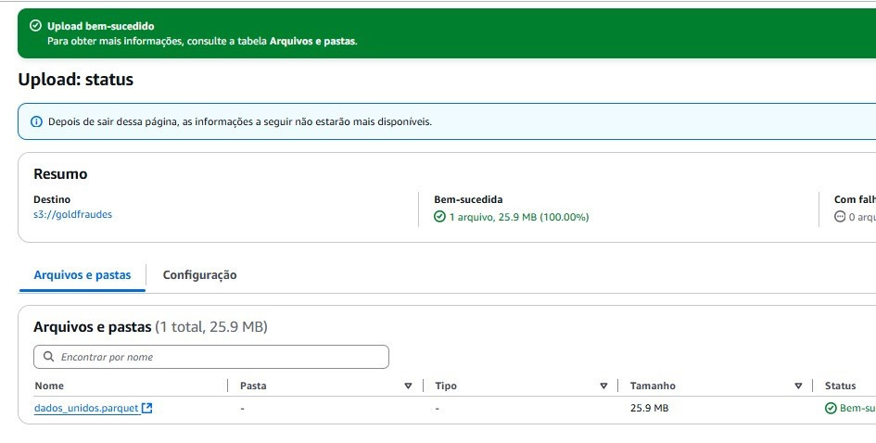
Base final unificada
(etapa gold)

Slide 12
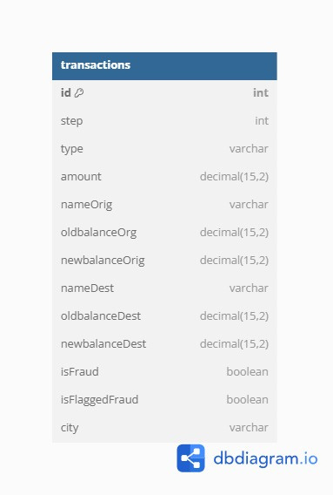
Widetable final

Slide 13

Em 2023, 700 mil transações suspeitas foram detectadas por tecnologias antifraude em dispositivos web e mobile.
Das quais 9 em cada 10 foram realizadas por meio de aplicativos (87,2%). O restante das fraudes ocorreu por meio de navegadores (12,8%) de internet.
Dados retirados do Device Fraud Scan 2024

Slide 14
Resultados da aplicação de um monitoramento eficaz
Na primeira metade de 2024, o e-commerce no Brasil registrou mais de 1 milhão de tentativas de fraude, totalizando R$ 1,2 bilhão, com um ticket médio de R$ 1.198 por tentativa, segundo a ClearSale. Simultaneamente, o Relatório de Identidade e Fraude da Serasa Experian revelou que 4 em cada 10 brasileiros já foram vítimas de fraudes, com uma média de perda financeira de R$ 2.288. Já o tempo médio entre tentativas de golpe foi de 2,6 segundos.

Slide 15

Principais vantagens da aplicação do monitoramento
01.
Garantir a reputação e confiança dos clientes, parceiros e investidores demonstrando um forte compromisso com a segurança e a prevenção;
02.
Detectar precocemente atividades fraudulentas e realizar ações rápidas para minimizar potenciais danos e, consequentemente, evitar multas e sanções.

Slide 16
Participantes:
Alex Assis
10444718
João Pedro 10444884
Kayque Mendes 10444510
Laís Caniato 10444191
Leonardo Toschi 10444888
LinkedIn:
LinkedIn:
LinkedIn:
LinkedIn:
LinkedIn:

Slide 17

Muito obrigado!

